Slide 1
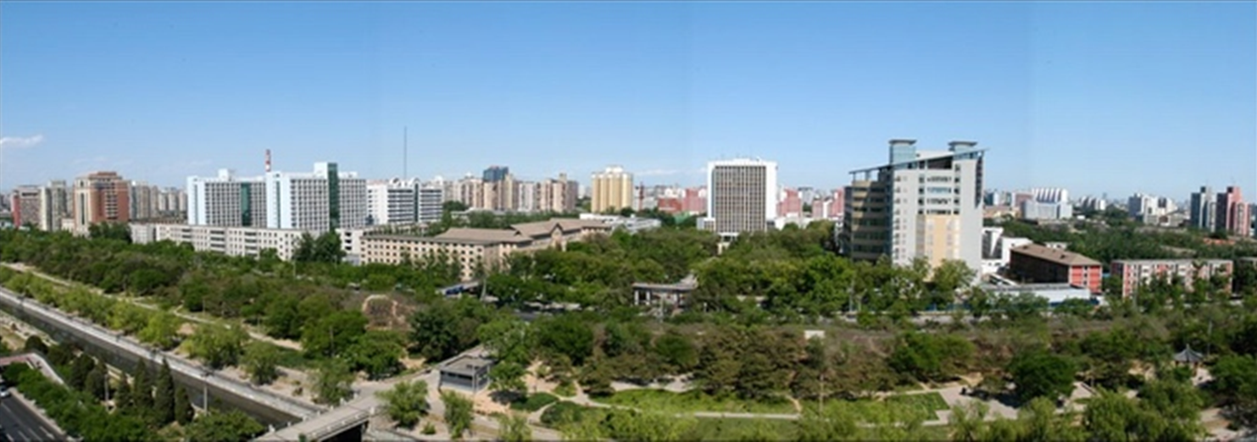
计算机组成原理
北京邮电大学 计算机学院
罗娟娟
jjluo@bupt.edu.cn

Slide 2
课程计划
总 学 时：64学时
课堂教学：48学时
实 验：16学时
作 业：6~8次
考 试：期中考试
期末考试（闭卷）
成 绩：硬件实验20%、期中考试10％及平时作
业10%、 期末考试60%
答疑地点：欢迎同学在课间或课后及时提问

Slide 3
课程内容
计算机概述
性能指标、层次结构
数据表示与运算器
数据的表示、运算器
浮点运算方法
存储器
存储器系统、存储器控制器
Cache、虚拟存储器
指令系统
指令集架构、寻址方式
典型指令
中央处理器
CPU模型机、指令执行过程、微程序控制器
硬布线控制器
总线
总线分类、总线仲裁
总线定时
外围设备
磁盘、显示
输入输出系统
程序查询、中断、DMA
通道方式

Slide 4
实验内容
1. 运算器组成
2. 双端口存储器
3. 数据通路
4. 微程序控制器
5. CPU组成与机器指令的执行
6. 中断原理
实验设备： TEC-8
实验计划第5周开始。

Slide 5
课程目的
了解计算机的组成
构成计算机的五大部件
掌握计算机的运行机制
计算机是如何执行程序的
理解计算机中处理器、存储器、输入/输出设备等部件的工作原理
建立软件与硬件之间的关联、层次化结构计算机系统的概念
通过本课程的理论和实践学习 ，掌握单处理机系统的组成原理和实现方法，建立起完整的计算机系统概念，初步具备硬件的设计与调试能力
成为计算机“大牛”

Slide 6
学习方法
课堂听课
课前预习
课后消化所学内容
阅读参考资料
完成习题
完成实验及实验报告
专业课学习的本质是：理解原理，而不是刷题！

Slide 7
教材及参考书
教材
《计算机组成原理》（第7版）白中英等编 科学出版社
参考书
《计算机组成与设计》（第5版）David A. Patterson、John L. Hennessy著，机械工业出版社
《计算机组成原理》唐朔飞主编，高等教育出版社
《深入理解计算机系统》（美）Randal E. Bryant 等 第2、3、4、6、9、章

Slide 8
第1章 计算机概述

Slide 9
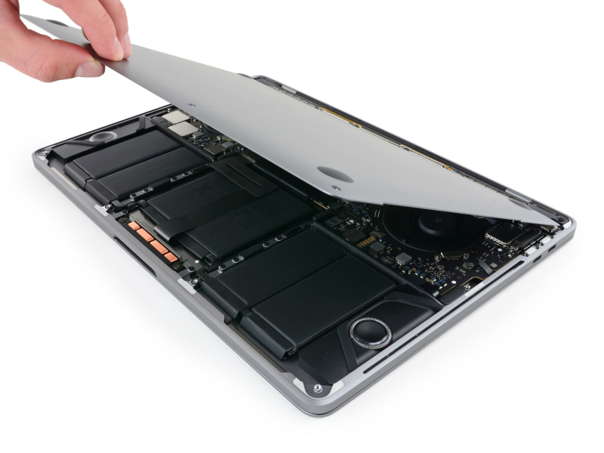
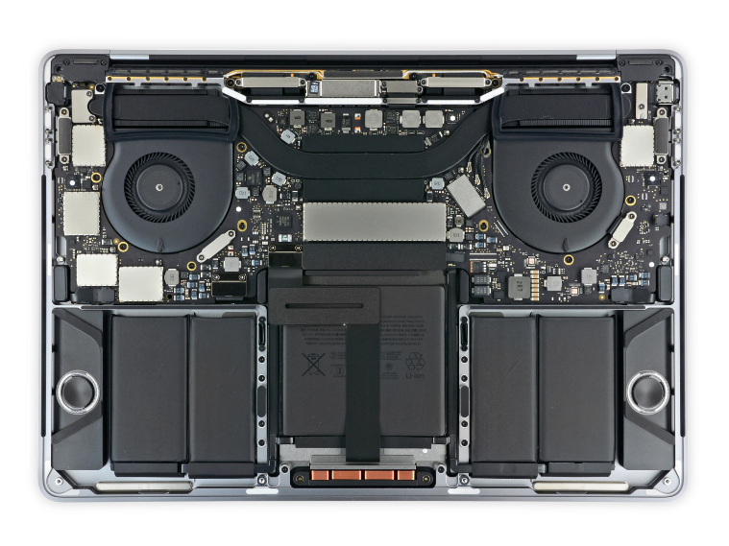
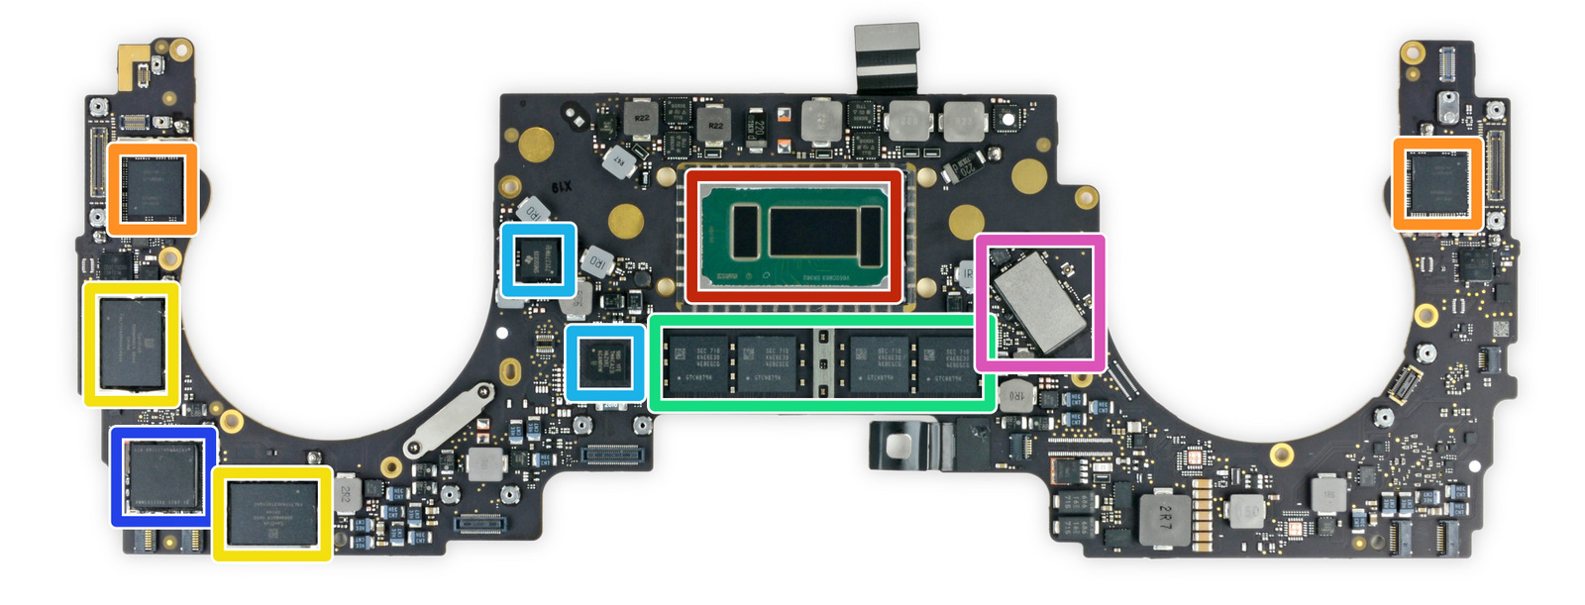
计算机里有什么？
MacBook Pro
2017款
雷电3
控制器
处理器
WiFi
SSD
LPDDR3 DRAM
SSD

Slide 10
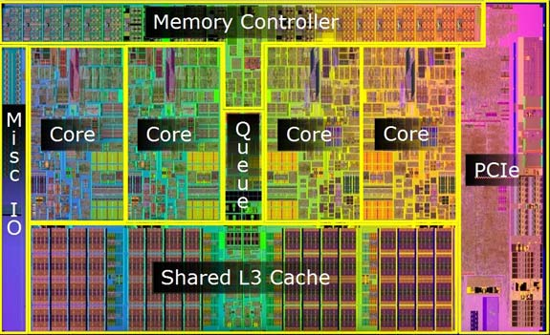
处理器内部视图
Core i7 Mobile Processor Die Map

Slide 11
1.1 计算机的分类和应用

Slide 12
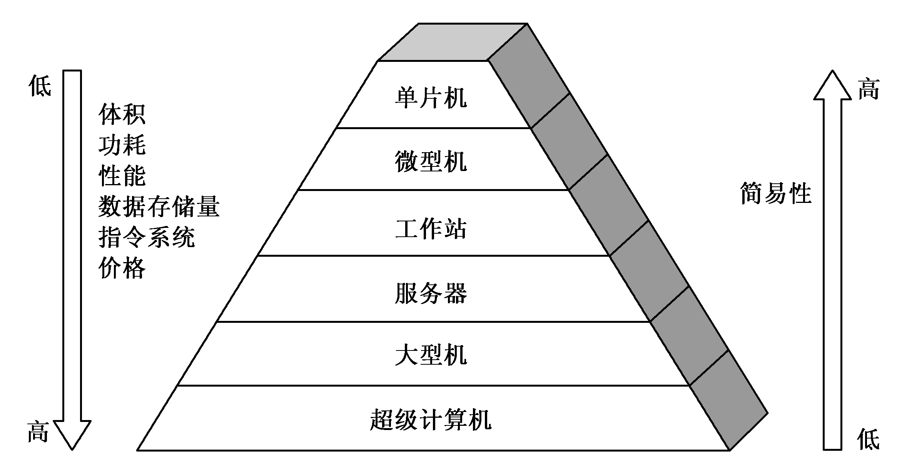
通用计算机分类
超级计算机、大型机 、服务器、工作站 、微型机、单片机

Slide 13
面向应用的分类
通用计算机
具有计算机的标准形态，通过安装不同的应用软件，以相似的外观呈现并应用在各行各业
专用计算机/嵌入式（Embedded）计算机
安装或嵌入到交通工具、仪器仪表、控制系统、通信设备和家电产品等中的模块化计算机

Slide 14
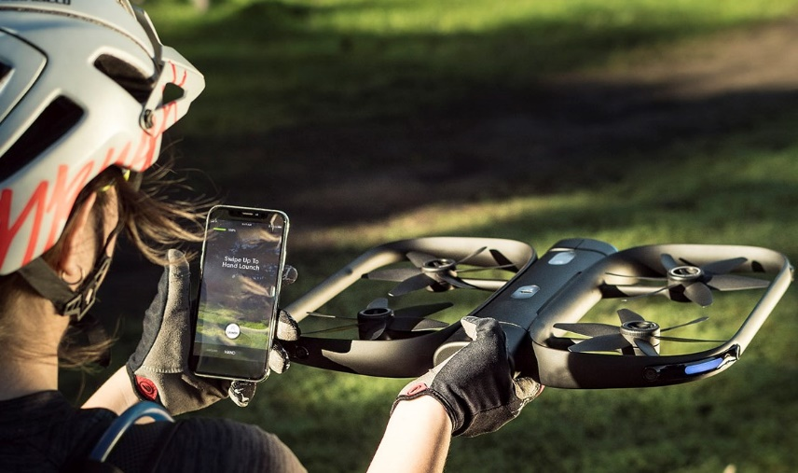
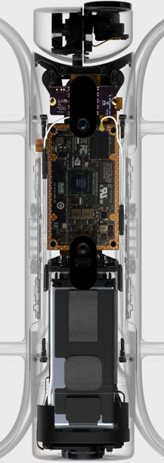
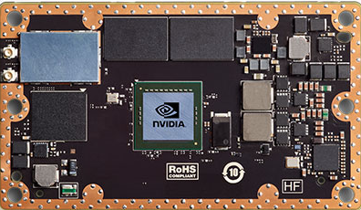
e.g. Autonomous Drone With AI and CV
嵌入式系统：
4核64bit ARM
256核GPU
4GBRAM
64GB
12x cameras
WiFi
…

Slide 15
计算机的应用领域
科学计算：密码破译、天气预报、地质勘探、卫星轨道计算
信息处理：信息数据处理、搜索引擎、文字处理、事务处理、信息管理
实时控制：程控交换机、路由器、自动驾驶、测控系统
人工智能：自然语言处理、模式识别、机器学习
计算机辅助设计：电路设计、模拟仿真
娱乐和游戏

Slide 16
1.2 计算机发展简史

Slide 17
计算机的演进
第0代 机械时代（BC-1940）
第1代 电子管时代（1943-1959）
耗电高，体积大，定点计算，机器语言，汇编语言
第2代 晶体管时代（1960-1968）
变集中处理为分级处理，浮点运算、高级语言
第3代 集成电路时代（1969-1977）
存储容量大，运算速度快，几十至几百万次/秒
第4代 超大规模集成电路时代（1978－现在）
第5代 量子计算机、光计算机、生物计算机？

Slide 18
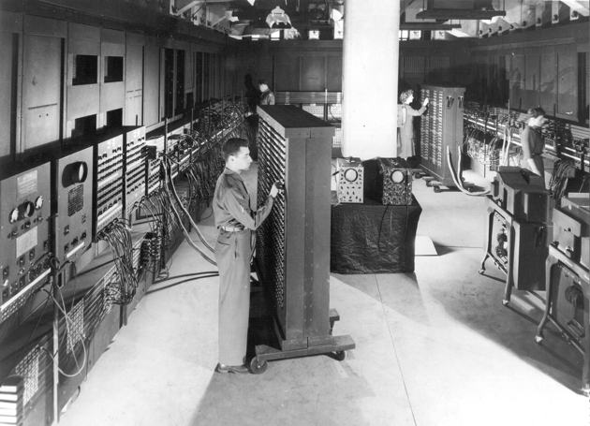
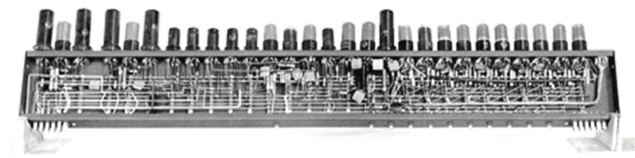
世界上第一台计算机ENIAC
1946美国宾夕法尼亚大学
Mauchly 和Eckert 设计
用于计算火炮的弹道
18000多个电子管
1500多个继电器
150千瓦
30吨
1500平方英尺
5000次加法/秒
使用十进制数
20个寄存器，每个存放10位有符号十进制数
通过设置6000个开关和拔插电缆来实现编程
Electronic Numerical Integrate And Calculator

Slide 19
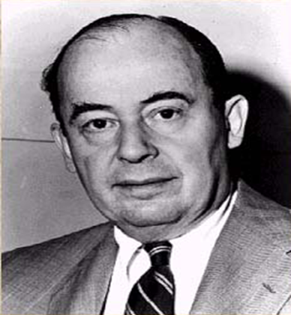
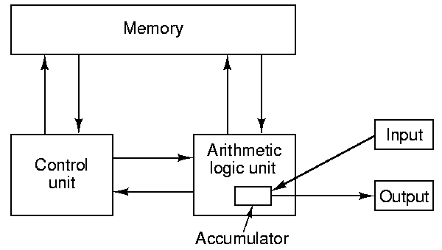
IAS machine
Institute for Advanced Study machine, 也称为Von Neumann机。冯·诺依曼结构计算机
现代计算机体系结构的鼻祖：五大功能部件
将程序和数据存储在同一个存储器中
采用二进制数据：简化了存储器设计
字长40位，存储器地址12位，指令长度20位
只实现整数运算：任何有能力的数学家都能在头脑中记住小数点的位置

Slide 20
计算机技术飞速发展
1946年 → 2019年，计算机处理速度：
5000次加法/秒 → 14.86亿亿次/秒（超级计算机完成）
比尔盖茨曾在一个演讲中说到：假如GM的技术能象计算机技术那样发展，我们现在应该能用25美元买到一辆一加仑汽油跑1000英里的汽车
GM反驳道：如果GM发展的技术象微软那样，那么现在开的汽车会有以下特点：
1. 你的汽车可能毫无道理地每天抛锚两次
2. 有时候你的车在高速公路上莫名其妙地熄火，你必需Accept，然后Restart
3. 有时候你的车在左转弯时突然熄火，而且无法Restart，所以你必需Reinstall发动机
……
e

Slide 21
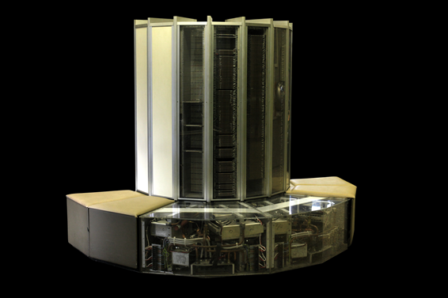
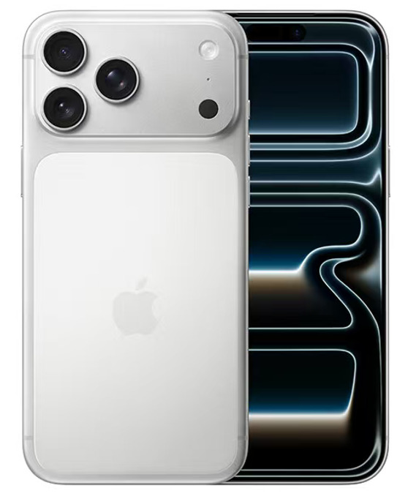
对比
1976 Cray1
250 M Ops/second
~170,000 chips
0.5B transistors
5,000 kg, 115 KW
$9M
80 manufactured
2025 iPhone 17 Pro Max
> 150B Ops/second
1 chip (A19 Pro)
24B transistors (CPU only)
220g, < 5 W
9999RMB+/$1199
~million sold in first week

Slide 22
2025年12月Top500排名第1
（美国，第1）
- 机构：劳伦斯利弗莫尔国家实验室（LLNL）
- 性能：1.809 Eflop/s（Rmax）；理论峰值 2.746 Eflop/s
- 架构： HPE Cray EX+AMD MI300A APU（CPU+GPU一体）
- 核心：约 1113万 计算核心
- 内存：约12PB（DDR5+HBM3）
- 互联：HPE Slingshot-11 高速互联
- 功耗：29.69 MW

Slide 23
2025年12月Top500排名第2
Frontier（美国，第2）
- 机构：橡树岭国家实验室（ORNL）
- 性能：1.353 Eflop/s（Rmax）
- 架构：HPE Cray EX + AMD EPYC + MI250X GPU
- 总核数：9,066,176
- 内存：4.6PB DDR4 + 4.6PB HBM2e
- 操作系统：HPE Cray OS（Linux）
- 互联：HPE Slingshot-11
- 功耗：24.61 MW

Slide 24
2025年12月Top500排名第3
Aurora（美国，第3）
- 机构：阿贡国家实验室（ANL）
- 性能：1.012 Eflop/s（Rmax）
- 架构：HPE Cray EX + Intel Xeon + Ponte Vecchio GPU
-处理器：Intel Xeon Max CPU + Intel Data Center GPU Max 1550
- 总核数：9,264,128
- 内存：约10PB（DDR5+HBM）
- 操作系统：HPE Cray OS（Linux）
- 互联：HPE Slingshot-11
- 功耗：38.70 MW

Slide 25
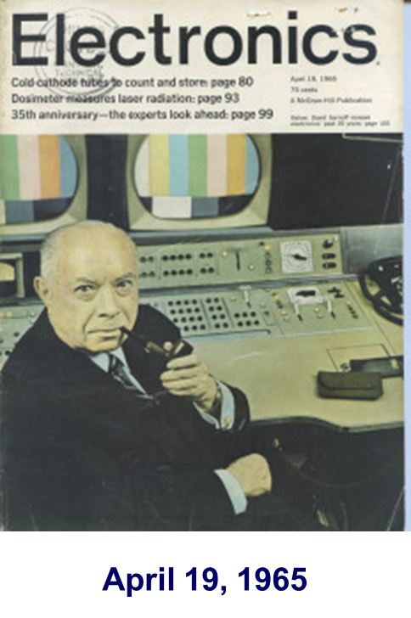
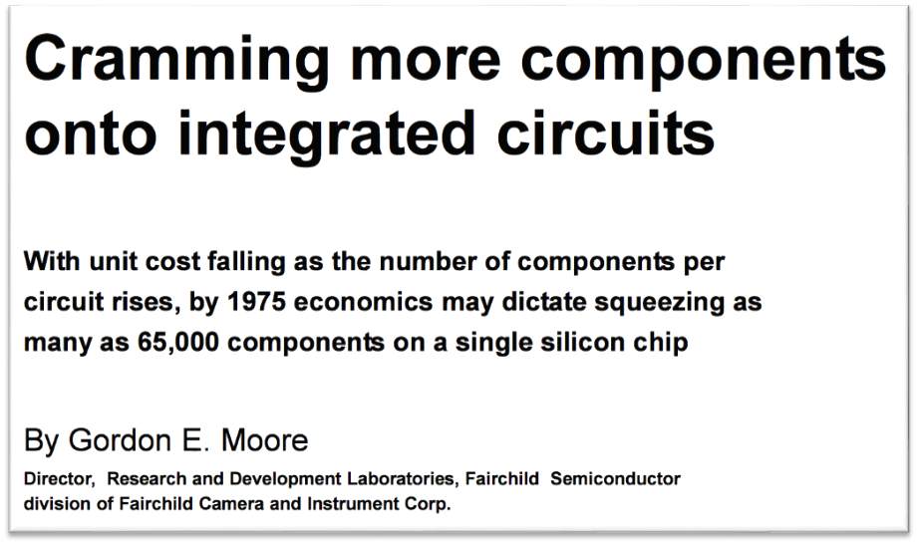
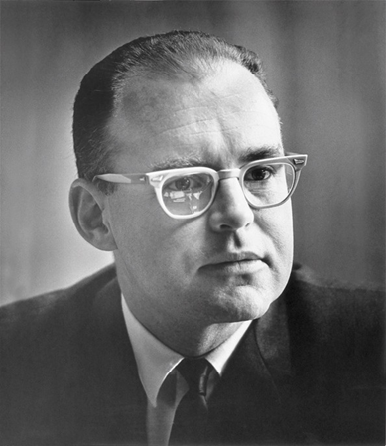
Moore’s Law
摩尔定律：集成电路芯片中晶体管数量大体上每2年翻一番

Slide 26
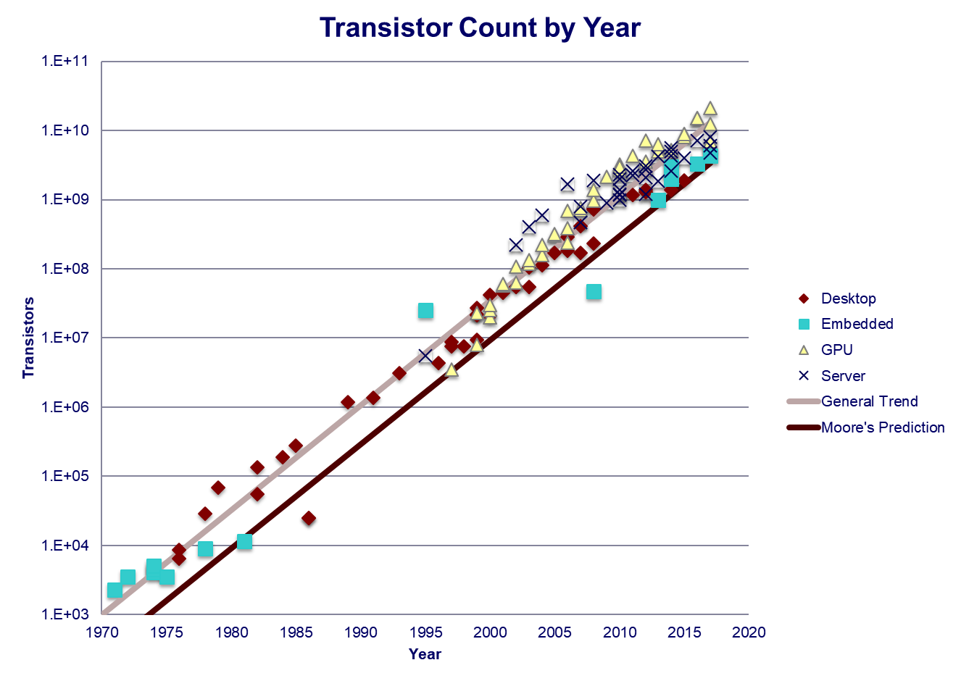
Moore’s Law: 50年
采样129块
处理器芯片

Slide 27









2021-2025摩尔定律 vs 实际芯片发展对比
传统摩尔定律预期 (2021-2025)
近五年实际发展现状 (2021-2026)
周期：每 18-24 个月晶体管密度翻倍
周期：拉长至 24-36 个月，逼近物理极限
成本：随密度增加而持续下降
成本：3nm/2nm 研发制造成本急剧上升
性能：依赖制程微缩与单核频率提升
性能：转向架构优化、异构计算与先进封装
路径：单一维度缩小晶体管尺寸
路径：Chiplet、3D堆叠、HBM及专用加速器
驱动：遵循登纳德缩放，功耗随尺寸降低
驱动：登纳德缩放失效，聚焦系统级能效比
总结：严格版摩尔定律已放缓，但“超越摩尔定律”的精神内核延续
虽然物理极限和成本压力导致传统路径受阻，但通过多元化技术路径（如Chiplet、异构计算），计算性能与性价比仍在持续提升。

Slide 28
计算机的性能指标（1）
吞吐量：表征一台计算机在某一时间间隔内能够处理的信息量，单位是字节/秒（B/S）
响应时间：表征从输入有效到系统产生响应之间的时间度量，用时间单位来度量
利用率：在给定的时间间隔内系统被实际使用的时间所占的比率，用百分比表示
处理机字长：指处理机运算器中一次能够完成二进制数运算的位数。如32位、64位等
总线宽度：通常指处理器与存储器之间进行互连用于传送数据的信号线数

Slide 29
计算机的性能指标（2）
存储器容量：存储器中所有存储单元的总数。通常用KB、MB、GB和TB表示。
其中K=2¹⁰，M=2²⁰，G=2³⁰，T=2⁴⁰， B表示Byte = 8位
存储器带宽：单位时间内从存储器读出的字节数，一般用字节数/秒表示。
主频/时钟周期：CPU的工作节拍受主时钟控制，主时钟不断产生固定频率的时钟，主时钟的频率f 称为CPU的主频。度量单位是MHz、GHz
主频的倒数称为CPU时钟周期T，T=1/f，度量单位是微秒、纳秒

Slide 30
计算机的性能指标（3）
CPI（Clock Cycles Per Instruction）：表示每条指令执行所需要的时钟周期数，或每条指令执行所需的平均时钟周期数
CPI=程序执行所需的CPU时钟周期总数÷程序的指令总数
CPU执行时间：表示CPU执行一段程序所占用的CPU时间
CPU执行时间=程序的指令数 × CPI × CPU时钟周期时间
MIPS：每秒百万指令数
MIPS=（指令总数 ÷ 程序执行时间） × 10⁻⁶
MFLOPS：每秒百万次浮点操作次数
MFLOPS=（程序中浮点运算次数 ÷ 程序执行时间）×10⁻⁶
TFLOPS：每秒万亿次浮点操作次数
TFLOPS=（程序中浮点运算次数 ÷ 程序执行时间）×10⁻¹²

Slide 31
例题
某计算机主频为1.2GHz，其指令分为A、B、C、D四类，对应的CPI依次为2、3、4、5，我们可通过运行一基准程序来测定该机的执行速度，已知在这段基准程序中A、B、C、D这四类指令所占比例依次为50%、20%、10%、20%，请问该机的MIPS数是多少？
解:设该基准程序为P，指令条数为n，其平均CPI为：
CPI=（0.5n × 2+0.2n × 3+0.1n × 4+0.2n × 5）/n=3
故该机的MIPS数为：
1.2×10⁹ / 3= 400 MIPS

Slide 32
1.3 计算机的硬件

Slide 33

计算机组成
计算机由运算器、控制器、存储器、输入设备和输出设备五大部件组成
存储器：存放程序和数据
控制器：根据取得的指令向其他部件发出控制信号，完成指令规定操作
运算器：完成算术和逻辑运算操作，也称为数据通路
输入/输出设备：完成人与计算机的相互通信
在机器内部，指令和数据均以二进制码表示
指令由操作码和地址码组成
机器以运算器为中心，数据传送都经过运算器
采用存储程序的方式，编制好的程序和数据存放在同一存储器中，计算机自动完成逐条取出指令和执行指令的操作。故称之为存储程序式计算机
Von Neumann Machine
CPU

Slide 34
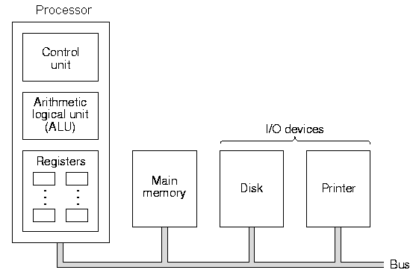
基于总线的计算机

Slide 35
典型计算机的硬件组成
CPU
Register file
ALU
PC
System bus
Memory bus
Main
memory
Bus interface
I/O
bridge
I/O bus
Expansion slots for
other devices such
as network adapters
USB
controller
Graphics
adapter
Disk
controller
Mouse
Keyboard
Display
Disk

Slide 36
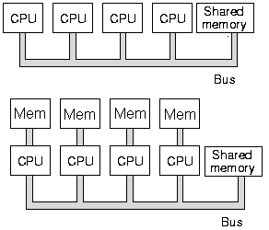
多处理器

Slide 37

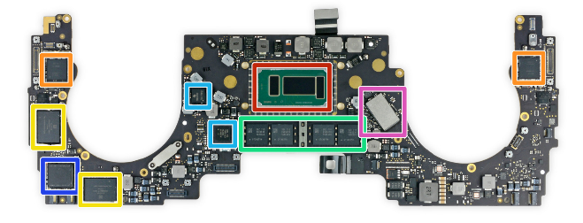

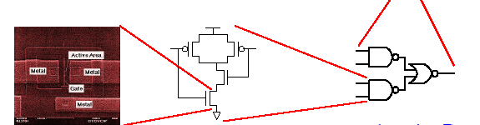
计算机硬件层剖析
计算机系统
计算机结构
处理器
设备制造
电路（VLSI）设计
逻辑设计

Slide 38
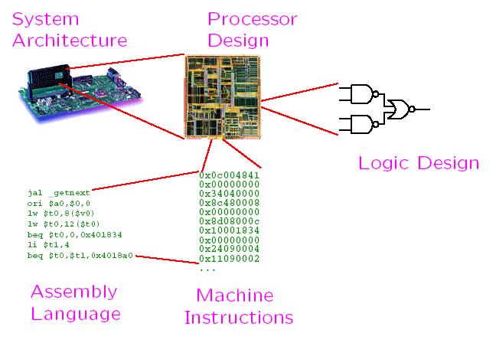
计算机组成原理

Slide 39
1.4 计算机的软件

Slide 40
计算机软件分类
系统程序
操作系统
调试程序、诊断程序
汇编器、编译器、解释程序
数据库管理系统
应用程序
EDA设计软件
数据处理软件
… …

Slide 41
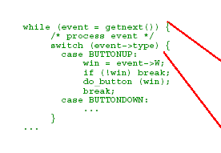
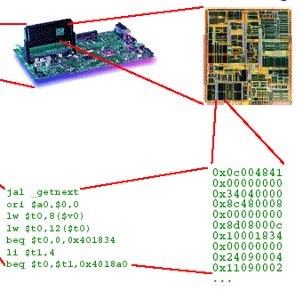
计算机软件层剖析
计算机系统
计算机结构
处理器
高级语言
汇编语言
机器语言

Slide 42
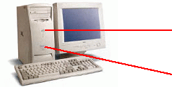
计算机软件层剖析
计算机系统
计算机结构
处理器
高级语言
汇编语言
机器语言

Slide 43
C语言程序→汇编语言程序
sample.c
sample.s
64位汇编
#include <stdio.h>
void sum(int x,int y,int* z){
*z=x+y;
}
int main(void){
int result;
sum(100,200,&result);
printf("100 + 200 = %d\n",result);
return 0;
}
sum:
addl %edi, %esi
movl %esi, (%rdx)
ret
main:
subq $24, %rsp
movq %fs:40, %rax
movq %rax, 8(%rsp)
xorl %eax, %eax
leaq 4(%rsp), %rdx
movl $200, %esi
movl $100, %edi
call sum
movl 4(%rsp), %edx
movl $.LC0, %esi
movl $1, %edi
movl $0, %eax
call __printf_chk
…
编译命令 gcc -Og –S sample.c

Slide 44
机器码
00000000004005bb <main>:
4005bb: 48 83 ec 18 sub $0x18,%rsp
4005bf: 64 48 8b 04 25 28 00 mov %fs:0x28,%rax
4005c6: 00 00
4005c8: 48 89 44 24 08 mov %rax,0x8(%rsp)
4005cd: 31 c0 xor %eax,%eax
4005cf: 48 8d 54 24 04 lea 0x4(%rsp),%rdx
4005d4: be c8 00 00 00 mov $0xc8,%esi
4005d9: bf 64 00 00 00 mov $0x64,%edi
4005de: e8 d3 ff ff ff callq 4005b6 <sum>
4005e3: 8b 54 24 04 mov 0x4(%rsp),%edx
4005e7: be a4 06 40 00 mov $0x4006a4,%esi
4005ec: bf 01 00 00 00 mov $0x1,%edi
4005f1: b8 00 00 00 00 mov $0x0,%eax
4005f6: e8 a5 fe ff ff callq 4004a0 <__printf_chk@plt>
…
400610: b8 00 00 00 00 mov $0x0,%eax
400615: 48 83 c4 18 add $0x18,%rsp
400619: c3 retq

Slide 45
1.5 计算机系统的层次结构

Slide 46
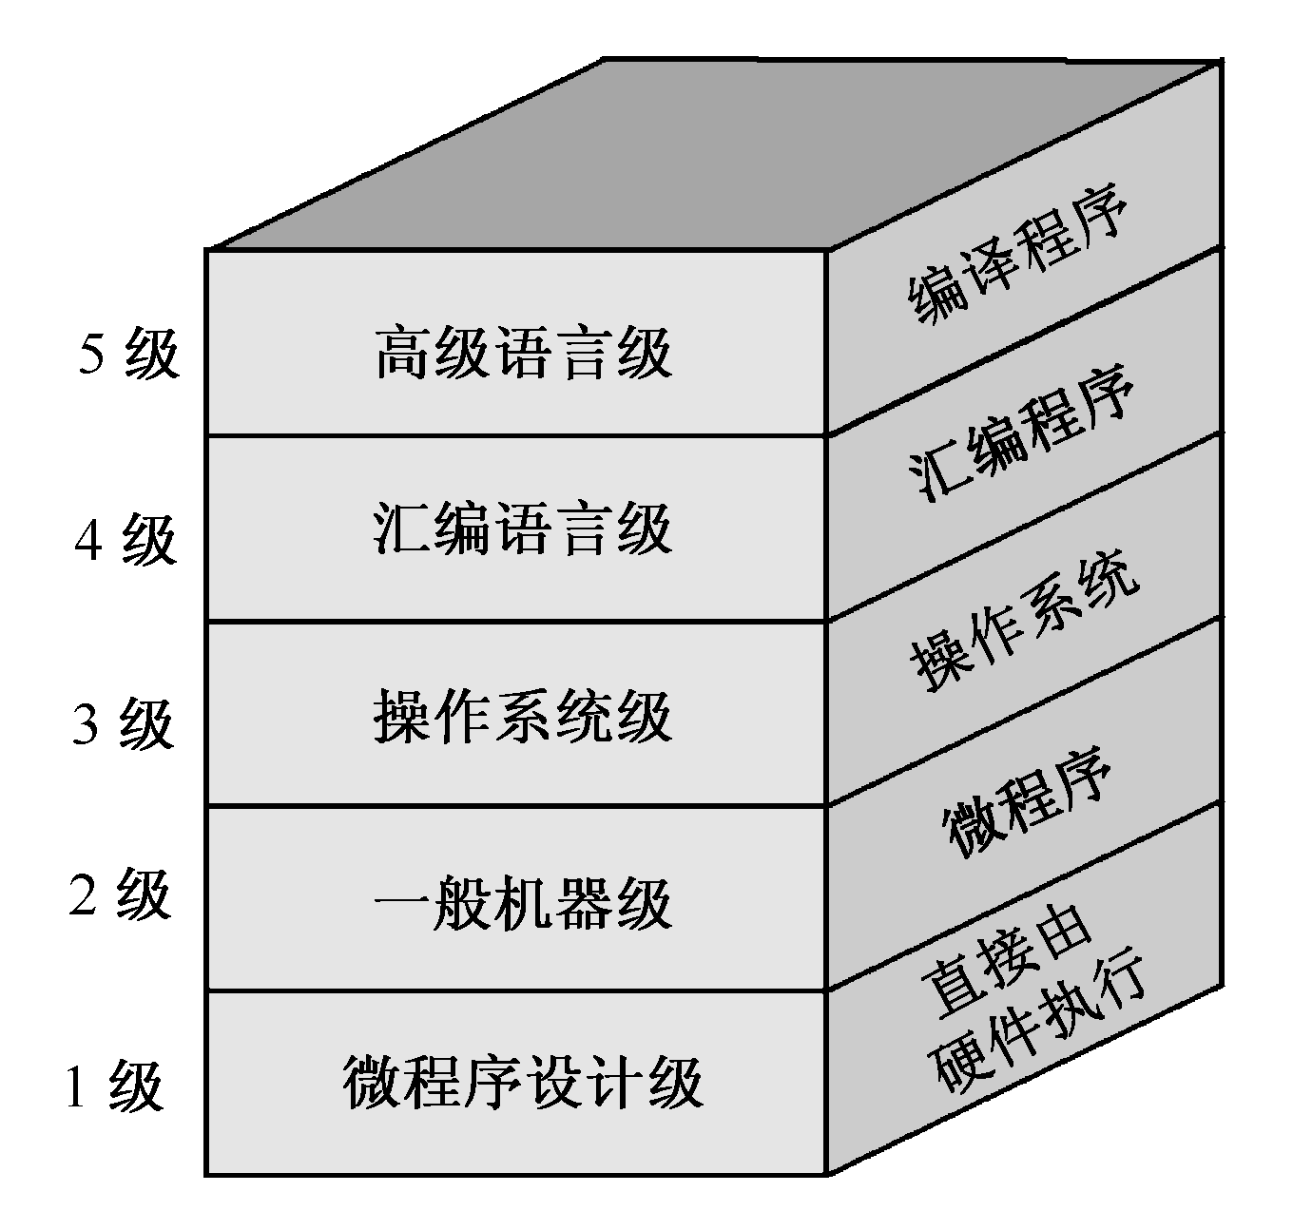
计算机系统的层次结构
第1级为微程序（或硬布线）级。是一个实际机器层，由硬件直接执行微指令。
第2级为一般机器级。也称为机器语言级，它由微程序解释机器指令系统。这一级也是硬件级
第3级为操作系统级。用于对计算机系统的软硬件资源进行管理和调度。也称为混合机
第4级为汇编语言级。通过汇编器将汇编程序翻译成机器指令
第5级为高级语言级。用编译程序翻译成第4级的汇编语言程序

Slide 47
n层计算机系统层次结构
用Ln编写的程序需经
运行在更低级别的机器
上的解释器解释执行，
或翻译成更低级别机器
上语言后执行
第n层
虚拟机Mn，其机器语言为Ln
……
用L3编写的程序需经
运行在M2或M1上的
解释器解释执行，或
翻译成L2或L1语言后
执行
第4层
虚拟机M4，其机器语言为L4
第3层
虚拟机M3，其机器语言为L3
用L2编写的程序需经
运行在M1上的解释器
解释执行或翻译成L1
语言后执行
第2层
虚拟机M2，其机器语言为L2
用L1编写的程序可直
接由电子电路执行
第1层
实际计算机M1,其机器语言为L1

Slide 48
软件与硬件的逻辑等价性
硬件 – 能实现高速的算术逻辑运算功能，但难以实现较复杂的功能或实现的代价太高
软件 – 易于实现各种复杂的算术逻辑运算功能，但是频繁的访存操作制约了处理速度
从理论上讲，任何软件算法可以用软件实现，也可以用硬件实现，即：软件和硬件在逻辑上等价
对于某一具体功能，采用硬件方案还是软件方案，取决于设计目标、技术水平、器件价格、速度、可靠性、易维护性和变更周期等因素
 | 器件价格 | 速度 | 易维护性 | 变更周期
硬件 | 高 | 快 | 低 | 长
软件 | 低 | 慢 | 高 | 短

Slide 49
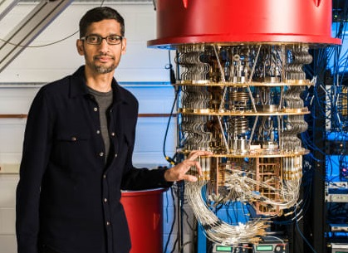
发展趋势
以前由软件实现的功能，现在更多地直接由硬件实现
计算机系统的软、硬件界限已经变得模糊了
众核处理器
并行计算、分布式处理技术
寻找硅之外的突破
光计算机
量子计算机Quantum Computer
量子比特Qubit
谷歌量子计算机Sycamore，54位量子比特
生物计算机
生化反应机理生物计算机的DNA计算模型
天然高集成度

Slide 50
本章小结
计算机分类
冯诺依曼结构计算机
计算机性能指标
计算机组成
软件
硬件
计算机系统层次结构
软硬件逻辑等价性

Slide 51

课间休息
5min

